Slide 1
Grupo t2-g4 dificuldades de acesso ao estágio
Equipe
Luca Rivadavia Santos Machado
Gabriel Fernandez y Castro
Pedro Drumond Malta de Souza
Fernando Valle Gusmão
Igor Wakabayashi Braga

Slide 2
Contexto DO Problema
O estágio é essencial para os estudantes universitários e de cursos técnicos, além de ser de grande interesse para as diversas empresas que estão contratando novos funcionários.
Porém, o processo de encontrar estágio pode acarretar em diversos problemas, como conflitos com os horários, dificuldade de encontrar vagas, problemas ao usar as ferramentas de busca de estágio como o linkedin, etc...
O nosso grupou visa em criar uma nova ferramenta que poderia tornar a busca de estágio e estagiários mais simples e eficaz para os estudantes e empresariários.

Slide 3
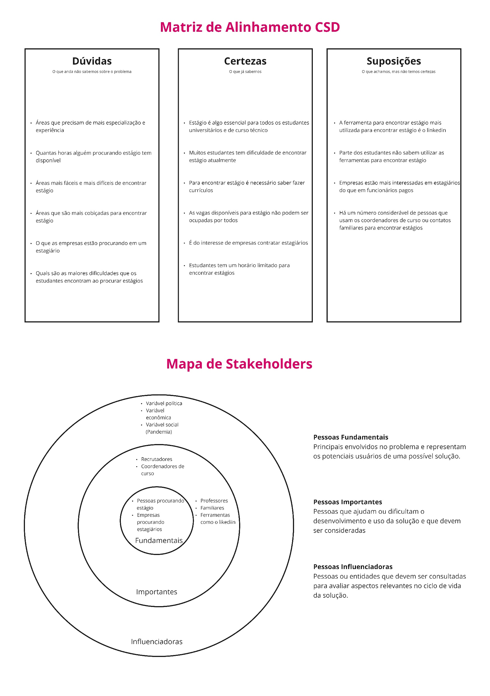
Matriz de Alinhamento e mapa de stakeholders

Slide 4
Utilizamos dos seguintes google forms para pesquisar o nosso público alvo
Aqui a gente coloca os google forms e o resultado das pesquisas, eu não sei como fazer isso

Slide 5
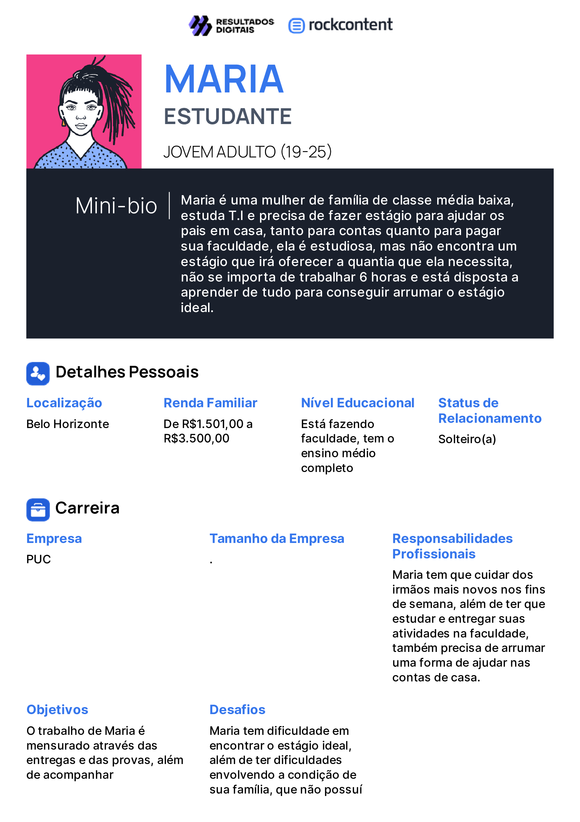
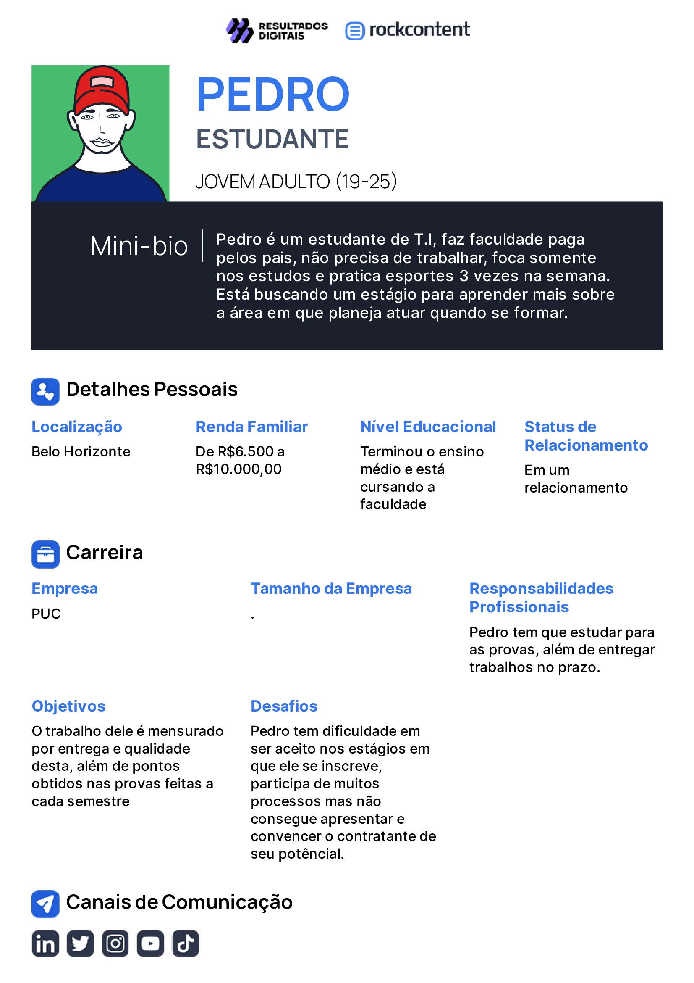
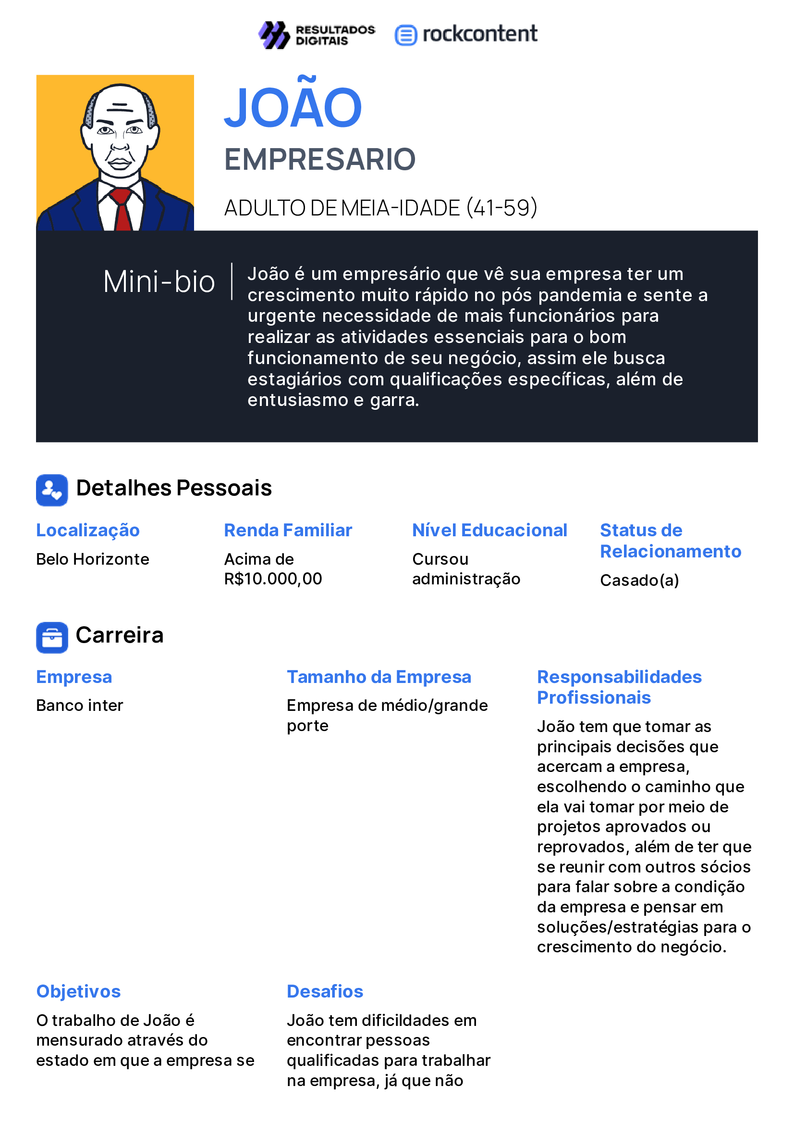
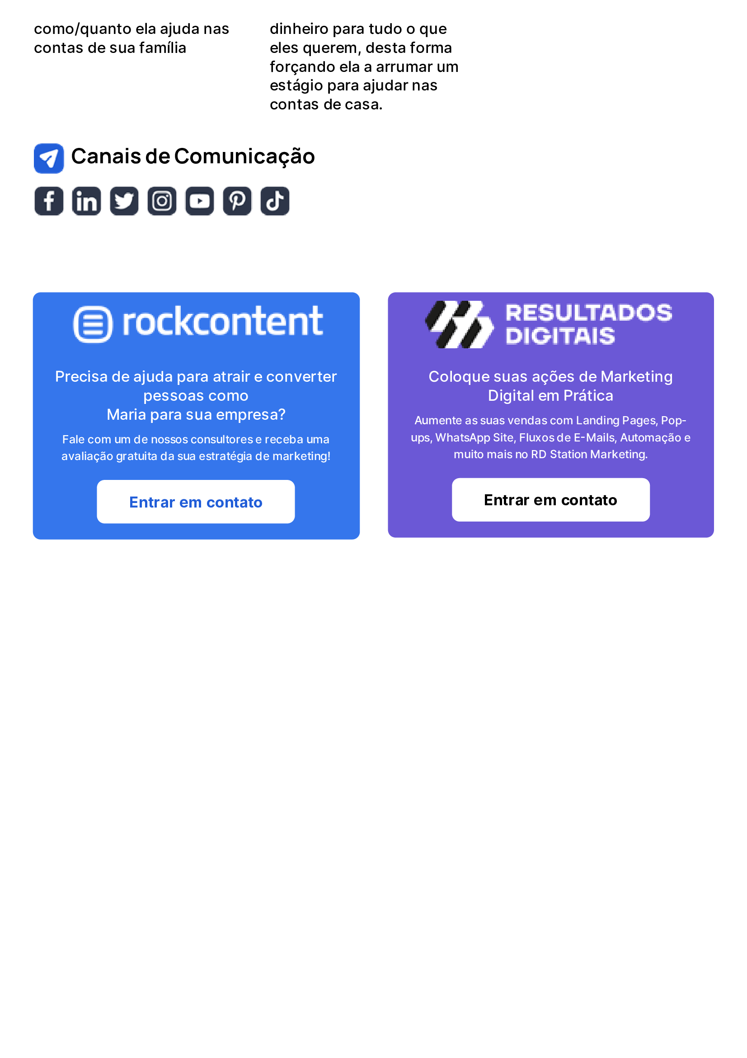
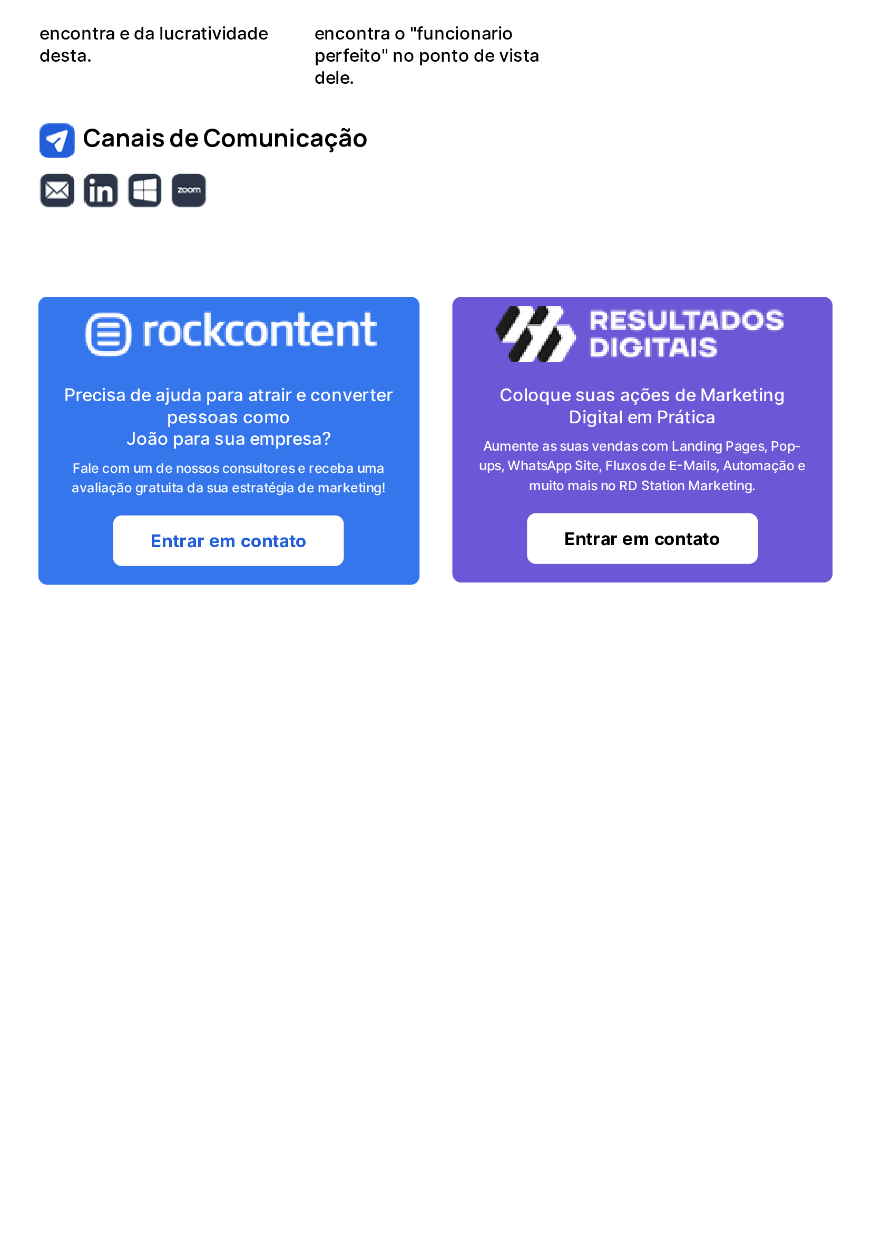
Após fazer esse pesquisa nós conseguimos representar nosso público alvo com 3 personas

Slide 6
Mapa de empatia
Vou fazer aqui o mapa de empatia

Slide 7
Proposta de Solução | Objetivos
Aqui nós colocamos a nossa solução, eu estou pensando de a gente já fazer isso amanhã numa call

Slide 8
Projeto da Interface
Assim que a gente tiver uma solução a gente faz a interface

Slide 9
Metodologia
Processo de Trabalho (Design Thinking e Scrum)
Divisão de Papéis
Ferramentas
Controle de Versão

Slide 10

Projeto XPTO
Equipe
Fulano
Ciclano
Beltrano

